Slide 1



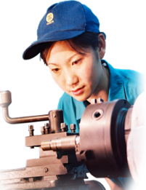
高质量视域下产教融合育人模式的思考与探索
陕西工业职业技术学院校长 刘永亮
2024 年 4 月16日

Slide 2
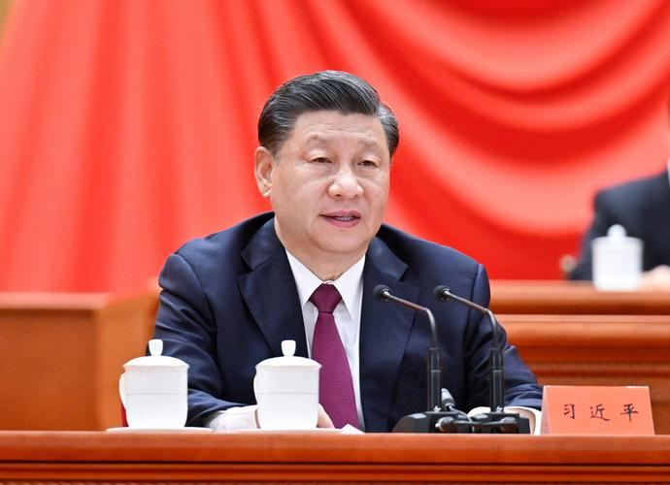
引 言
产业深度转型
升级
生产要素
创新性配置
技术
革命性
突破
科研
创新
技术
催
生
2023年9月，习近平总书记在黑龙江考察期间首次提出“新质生产力”一词。
当代先进生产力

Slide 3


引 言
科研掌握在谁手里？
《2022年全国科技经费投入统计公报》
全国研发经费突破3万亿，增长10.1%
高校占8%
产 业
科研机构占14%
企业占78%
创新掌握在谁手里？
《人民日报》（2024年1月8日头版）
滞后
2023年全国授权发明专利92.1万件，增长15.4%
高校占23%
科研机构占6%
企业占71%
技术掌握在谁手里？
《中国科技成果转化2022年度报告》
全国技术合同77万项，技术交易额30165亿元
企业贡献全国94%的技术输出和83%的技术吸纳
高 校

Slide 4

汇报提纲
壹
高质量发展是时代之需
产教融合是路径选择
贰
一校一策是最优方案
叁

Slide 5


壹
高质量发展是时代之需

Slide 6
一、高质量发展是时代之需
现实背景
2017.10：十九大报告提出：我国经济已由高速度增长阶段转向高质量发展阶段
时代命题
2019.02：国家职业教育改革实施方案提出：推进高等职业教育高质量发展
2021.04：全国职教大会提出：增强职业教育的适应性
发展目标
实施举措
认知定位
发展观
目标
产教融合
宏观
办学模式
校企
高质量
质量观
基础
路 径
校企合作
中观
模 式
教学模式
双师
价值观
标准
工学结合
微观
育人模式
协同
职业教育要牢牢把握高质量发展这一首要任务，坚持走中国特色的职教发展之路，以高质量的职业教育助推我国经济社会高质量发展。聚焦现代化产业体系，坚持产教融合、科教融汇，为建设教育强国赋能添彩。

Slide 7
一、高质量发展是时代之需
产业是生产力变革的具体表现形式。
高科技
高质量
高效能
教育是新质生产力形成的关键要素和积极变量。
高校是新质生产力的策源地和创新人才涵养地。
职业教育是培养技术技能人才的主阵地，更是实现各类先进优质生产要素高效配置、发展新质生产力的决定性力量。
新质生产力三个重要特征
产教融合是培育新知生产力、赋能新知生产力的重要路径。
新质生产力核心是“新”，新要素、新技术；关键在“质”，高质量产业体系。

Slide 8
一、高质量发展是时代之需
2017年12月，国务院办公厅出台《关于深化产教融合的若干意见》，首提“四链”融合，强调了它是推动教育优先发展、人才引领发展、产业创新发展、经济高质量发展的战略性举措。
培育
推动
布局
发展
教育链
人才链
创新链
产业链
新质生产力
反馈
核心要素
依靠
呈现在
教育改革
人才培养
科技创新
产业端
高质量发展的内在要求和重要着力点
模式改革是教育
高质量发展核心要素
人才培养是科技创新的核心要素
科技创新是发展新质生产力的核心要素
产教融合、校企合作是促进“四链”有机衔接的重要抓手，更是实现高质量发展的有效路径和重要举措。

Slide 9
贰
产教融合是路径选择

Slide 10
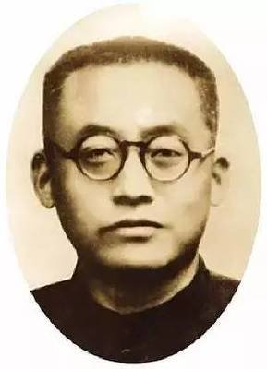
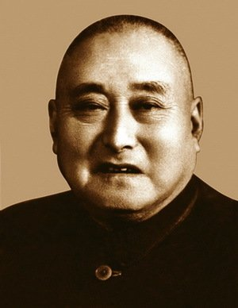
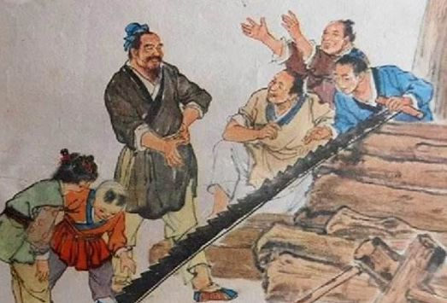
1. 产教融合是职业教育的自然属性
黄炎培：产教联办
教学原则手脑并用、做学合一、理论与实际并行、知识与技能并重。强调要给学生提供实习场所，所办的职业学校要有附设工厂。
陶行知：以教兴产
在做上教，在做上学。职业教师要有“生利”之经验。教学设备是“生利”的手段，不可或缺。
《考工记》：百工是以其巧而世守其业，百工技术的传授是在氏族内部世代相传的。
古代的产教融合：父子相传、师徒相授——学徒制
我国近代的产教融合：半工半读

Slide 11

2. 产教融合是职业教育发展的必然选择
基础
教育
职业
教育
高等
教育
成人
教育
我国国民教育体系
20世纪50年代
1979年
6月
1986年
6月
1996年
5月
2005年4月
“两种教育制度与两种劳动制度”，半工半读：为恢复生产培养劳动人才
原国家教委等3部门《加强合作促进就业前职业技术教育发展的意见》提出：积极探索发展职业技术教育的新路子，可以进行厂校合作培训制度的试点。
教育部《全日制中等专业学校工作条例》提出：半工半读为职业教育的主要合作形式。
《职业教育法》首次提出“产教结合”，校企合作进入法制化时代 。
全国职教工作会议首次提出“校企合作”。

Slide 12
3. 产教融合随职业教育发展丰富内涵
国务院办公厅《关于深化产教融合的若干意见》：支持企业、学校、科研院所围绕产业关键技术、核心工艺和共性问题开展协同创新，加快基础研究成果向产业技术转化。产教科融合上升为国家教育改革和人才开发的整体制度安排。
2022
12月
2019年
10月
中共中央办公厅 国务院办公厅《关于深化现代职业教育体系建设改革的意见》坚持以教促产、以产助教、产教融合、产学合作，延伸教育链、服务产业链、支撑供应链、打造人才链、提升价值链，推动形成同市场需求相适应、同产业结构相匹配的现代职业教育结构和区域布局。
2017年
12月
国家发改委、教育部等六部门《国家产教融合建设试点实施方案》：推动建立城市为节点、行业为支点、企业为重点的改革推进机制。产教科城融合作为国家理念、国家制度、国家行动，进一步深化了内涵和外延。
十八届三中全会首次提出“产教融合”的概念。
2017年
10月
2013年11月
党的十九大将“产教融合、校企合作”作为促进职教、高教发展重要决策。

Slide 13
4. 产教融合是职业教育贡献的优质方案
建立健全行业企业深度参与职业教育和高等教育校企合作育人、协同创新的体制机制。推动“双一流”建设等高校、地方政府、行业企业共建产教融合创新平台。
突出与产业发展、社会需求、科技前沿紧密衔接，深化产教融合，全面提升我国高等教育在人才培养、科学研究、社会服务、文化传承创新和国际交流合作中的综合实力。
推动转型发展高校把办学思路真正转到服务地方经济社会发展上来，转到产教融合校企合作上来。
推进产学研用结合，加快科技成果转化。探索高等学校与行业、企业密切合作共建的模式。
国家鼓励高等学校同企业事业组织、社会团体及其他社会组织在科学研究、技术开发和推广等方面进行多种形式的合作。
法规阶段
推广阶段
2019年，国家发改委等《国家产教融合建设试点实施方案》
2010年《国家中长期教育改革与发展规划纲要
对标阶段
2017年， 教育部等 《统筹推进世界一流大学和一流学科建设实施办法（暂行）》
1998年
《高等教育法》
发展阶段
2015年，教育部、国家发改委、财政部 《关于引导部分地方普通本科高校向应用型转变的指导意见》
产教融合上升为国家教育改革的整体制度安排
初始阶段

Slide 14

5. 产教融合是职业教育的法定职责
强调了职业教育的类型定位
8项条款中9次提到产教融合，覆盖术语更新、发展定位、参与主体、实施路径等各个层面。
明晰了多元办学的主体地位
重申了产教融合、校企合作的制度设计
确立了育训结合是职业教育的法定责任
为职业院校开展产教融合提供了法律依据
党的二十大报告提出：高质量发展是全面建设社会主义现代化国家的首要任务。要“统筹职业教育、高等教育、继续教育协同创新，推进职普融通、产教融合、科教融汇，优化职业教育类型定位”。
职普融通是教育链与人才链的融合，产教融合是教育链与产业链的融合，科教融汇是教育链与创新链的融合

Slide 15
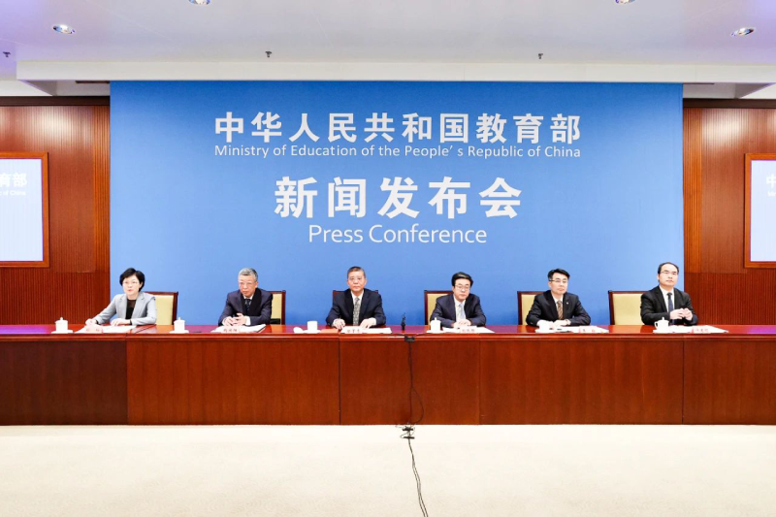
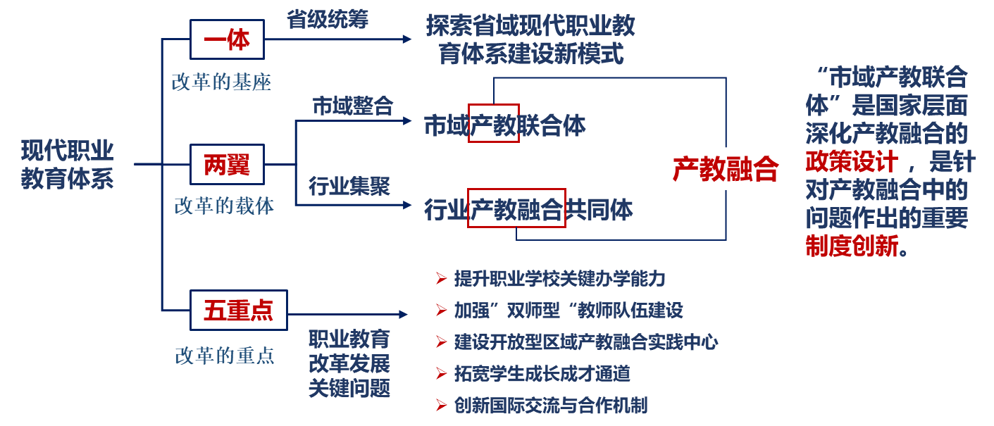
6. 产教融合是职业教育的质量工程
2022年12月，中办 国办印发《关于深化现代职业教育体系建设改革的意见》，明确“一体两翼五重点”的现代职业教育体系建设改革布局。
以提升职业学校关键能力为基础，以深化产教融合为重点，以推动职普融通为关键，以科教融汇为新方向，切实提高职业教育的质量、适应性和吸引力。

Slide 16


7. 产教融合是高质量发展的破题之举
① 产与教的价值差异
上游节点
学校专业无法对接产
业链全过程人才需求
上游节点
上游节点
上游节点
上游节点
上游节点
二维产业链结构
创意
研发
设计
制造
销售
物流
售后
服务
废物
处理
生产环节任务分工
下游节点
下游节点
下游节点
下游节点
下游节点
下游节点
产品生产过程
学校无法按照全产
业链配置教学资源
人才成长过程
基础教育
职业教育
高等教育
成人教育
教育职责功能
二维教育链结构
基础建设
教师培训
人才培养
学校无法在每个专业均衡布局合作企业并进行深度合作。
科学研究
社会服务

Slide 17
产教双元不同的结构特征

Slide 18
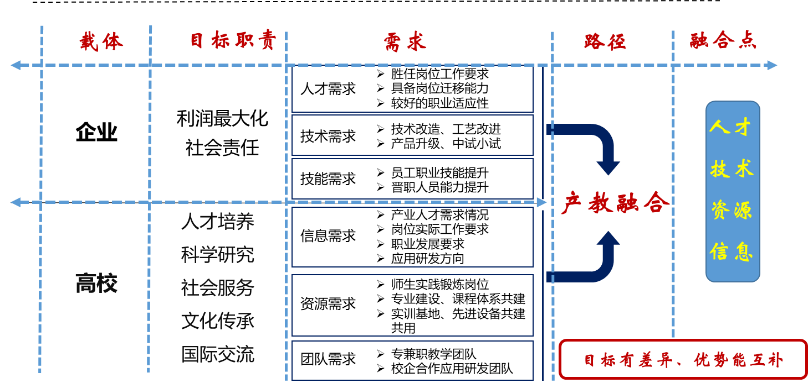
7. 产教融合是高质量发展的破题之举
② 校与企的目标差异

Slide 19
7. 产教融合是高质量发展的破题之举
③ 校与企的合作模型
职教集团
人才培养
应用研究
社会服务
技能鉴定
双师建设
实训基地
员工培训
校
工程中心
企
合 作
+
研发中心
产业学院
产
教
融 合
校企
双赢
多利
产教共同体
. . . . .
A + B = C
主体
主体
化学
反应
载体
实体

Slide 20
7. 产教融合是高质量发展的破题之举
④ 高校与高职的内涵差异
实训
教材
设备
教师
普通高校
基础研究
理论研究
研究科学
理论为主
实验
验证
佐证
教授
研究型
专家
0 1
原理通
理念新
原创性
教材
讲义
教学设备
实验仪器
企业
研究技术
应用研究
技术研究
1 N
双师型
大国工匠
技能大师
生产性
工厂化
产品化
活页式
工作手册
生产线
生产设备
理实一体
边学边做
工学结合
半工半读
高职院校
技术技能
应用研究
技术应用
N N’

Slide 21
⑤ 职教与产业的对应关系
职业教育
学校
专业
课程内容
教学过程
学历证书
对接
对接
对接
对接
对接
企业
产业
岗位
职业标准
生产过程
职业证书
岗位思维
产业体系—能力架构：岗位（工作任务）— 核心能力（行动领域）— 课程（学习领域）— 单元（学习情境）
职业教育发展的原始动因和持续动力是职业的分类和产业的发展。产业性质和内容决定了职业教育的层次和专业设置，产业结构决定了人才需求规格，产业发展需求决定了职业教育提供的基本供给。

Slide 22


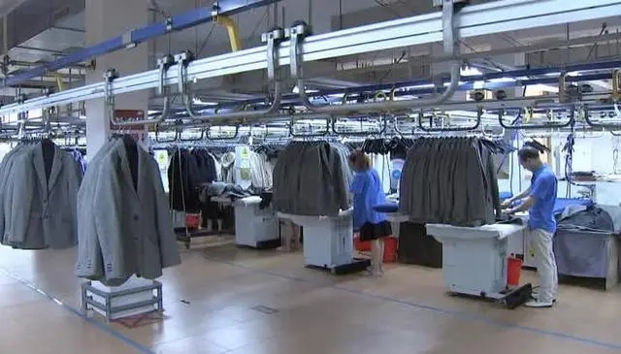
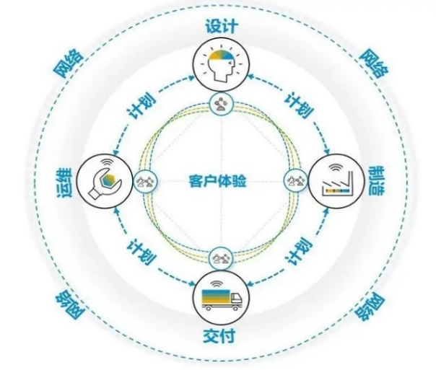
⑥ 产业升级对职教的启示
A类人群
差异大
产
业
低
端
B类人群
流通慢
C类人群
沉淀多
D类人群
匹配度差
服装设计师
目标人群粗分
工厂化生产
市场盲选
市场反馈
产
业
高端
大 数 据
数字化
设 计
个性化定 制
产需对接
适销对路
精准匹配

Slide 23

⑥ 产业升级对职教的启示
人才培养
专业
师资
标准
专业目录
课程教学标准
基地
顶岗实习标准
专业仪器设备规范
教材标准
专业教学标准
  差异性标准
  个性化需求
  不同规格
  不同岗位
  不同时段
  不同背景
需求市场
普适性培养与个性化需求之间的差异
  素质缺陷
  能力缺陷
  知识缺陷
  人格缺陷
与谁合作？ 对象
产
企
+
普适性人才培养背景下
为啥合作？目标
用户反馈
教
校
融合 合作
怎么合作？模式
融合
合作
如何运行？机制
合作结果？效益

Slide 24

⑥职业教育改革应对之策
评价反馈过程
模式1
专业基础
对应岗位
企业就业
  核心专业
培养目标
模式7
学校主导
选
程
模式2
企业1
企业2
分析过程
产业链端
择
过
双师培养
模式6
专业1
特色专业
历史悠久
成果丰厚
资源丰富
招生优
就业率高
师资队伍强
对接产业紧
合作企业强
过
养
企业4
企业3
模式3
龙头企业
程
培养方案
培
模式5
企业主导
模式4
合作培养
岗位能力
课程体系
放射状合作模式
链条状合作模式

Slide 25
—— 陕西工业职业技术学院产教融合的实践探索
叁
一校一策是最优方案

Slide 26


以“产”看教？
企业家思维
责任 情怀 担当
以“教”看产？
企业
想什么？
出发
思考
做什么？
给什么？
要什么？
客户需求理念
改什么？
学校
干什么？

Slide 27
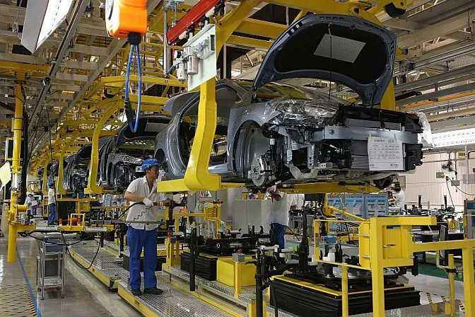

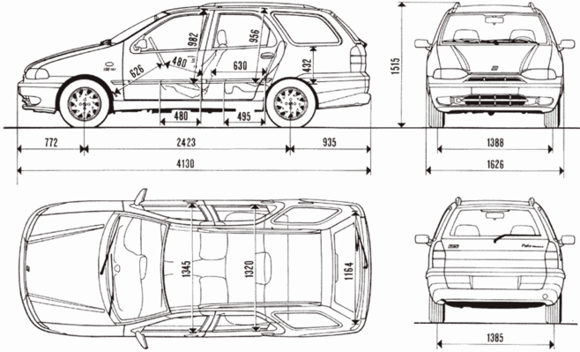
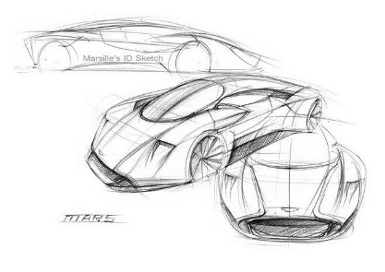
陕西有111所高校。每十万人口高等教育在校生居全国第4位。其中985高校3所、211院校8所。现有全职两院院士48人，国家级人才称号教师1045人，高校专任教师副高以上职称3.51万人，依托高校建有国家级重点实验室16个、协同创新中心2个、大学科技园4个，省部级以上科技机构693个。2022年全省高校科技经费投入达179.59亿元，承担科技项目5.78万项，其中国家重点研发计划等国家级科技项目1.02万项，授权发明专利1.05万件。
用得上(产品)
看得见(仿真)
造得出(生产)
服务制造强国战略
培养能堪当“造出来”重任的时代工匠
想得到(设计)
办学定位

Slide 28







国家双高校（A档）
对应产业：机械工程、材料工程、航空工程、电器工程、汽车工程、信息工程、石油化工
开设高职专业64个
教育部教改试点专业4个、精品专业1个、国家示范专业5个、骨干专业12个、全国机械行业技能人才培养特色专业3个、央财支持建设提升产业服务能力项目专业2个、全国职业院校装备制造类示范专业2个、省级重点专业16个，省级综合改革试点专业8个。
西部现代职业教育研究院
（103家骨干企业）
陕西（高校）哲学社会科学重点
研究基地
（87家企业）
西部装备制造产教融合创新示范园区
西部产教融合研究院
机械教育发展中心
陕西工院校企协同育人战略联盟 （686家企业）
西部创新创业研究院
院士工作站3个
产业学院 8个
1个创新成果孵化基地
1个网络技术创新创业平台
30个创新创业团队
国家级协同创新中心4个
厅级技术研发中心12个
陕西工匠学院
企业合作类型
国家重点专业
三级专业建设体系
紧密合作型
产教融合定位：
“一院一企、一企一品”
省级重点专业
联动合作型
服务带动型
院级重点专业

Slide 29


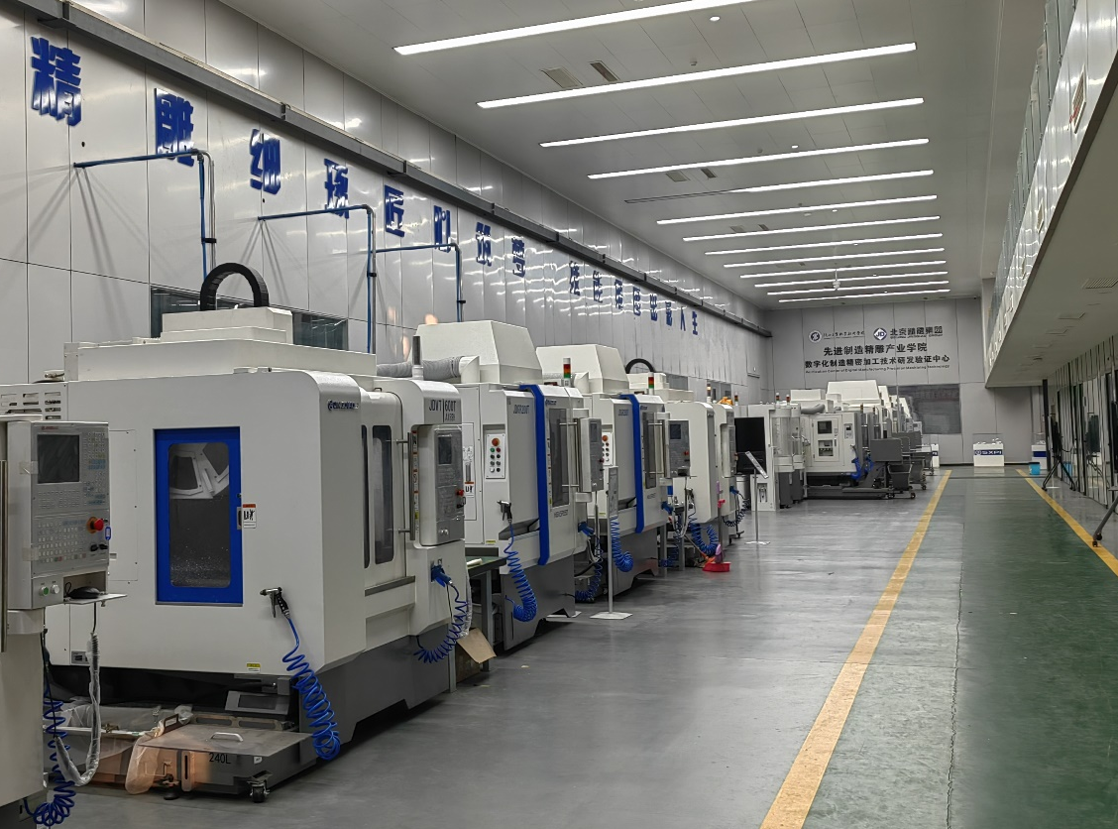
①机械工程学院：一种模式
机械工程学院
职教品牌
开办74年，与祖国装备制造业同生长
全国双高 A档院校建设专业群
国家级职业教育教师创新团队2个
国家骨干专业3个、省级一流专业4个
行业龙头
国内精密数控机床业领先者
掌握智能制造领域核心技术
国家企业技术中心
荣获“中国工业大奖表彰奖”
开设专业
数字化设计与制造技术
机电设备技术
主营业务
旗舰产品
五轴高速加工中心、CNC加工中心
研发能力
机床产品、精密部件、数控系统
机械设计与制造
机械制造及自动化
投入
投入
+
=
高标准厂房： 2500平米
双师型教师： 12人
学校投入：3045万元
先进制造设备：24台套
驻校轮转工程师：8人
企业投入：4300万元
先进制造精雕产业学院

Slide 30
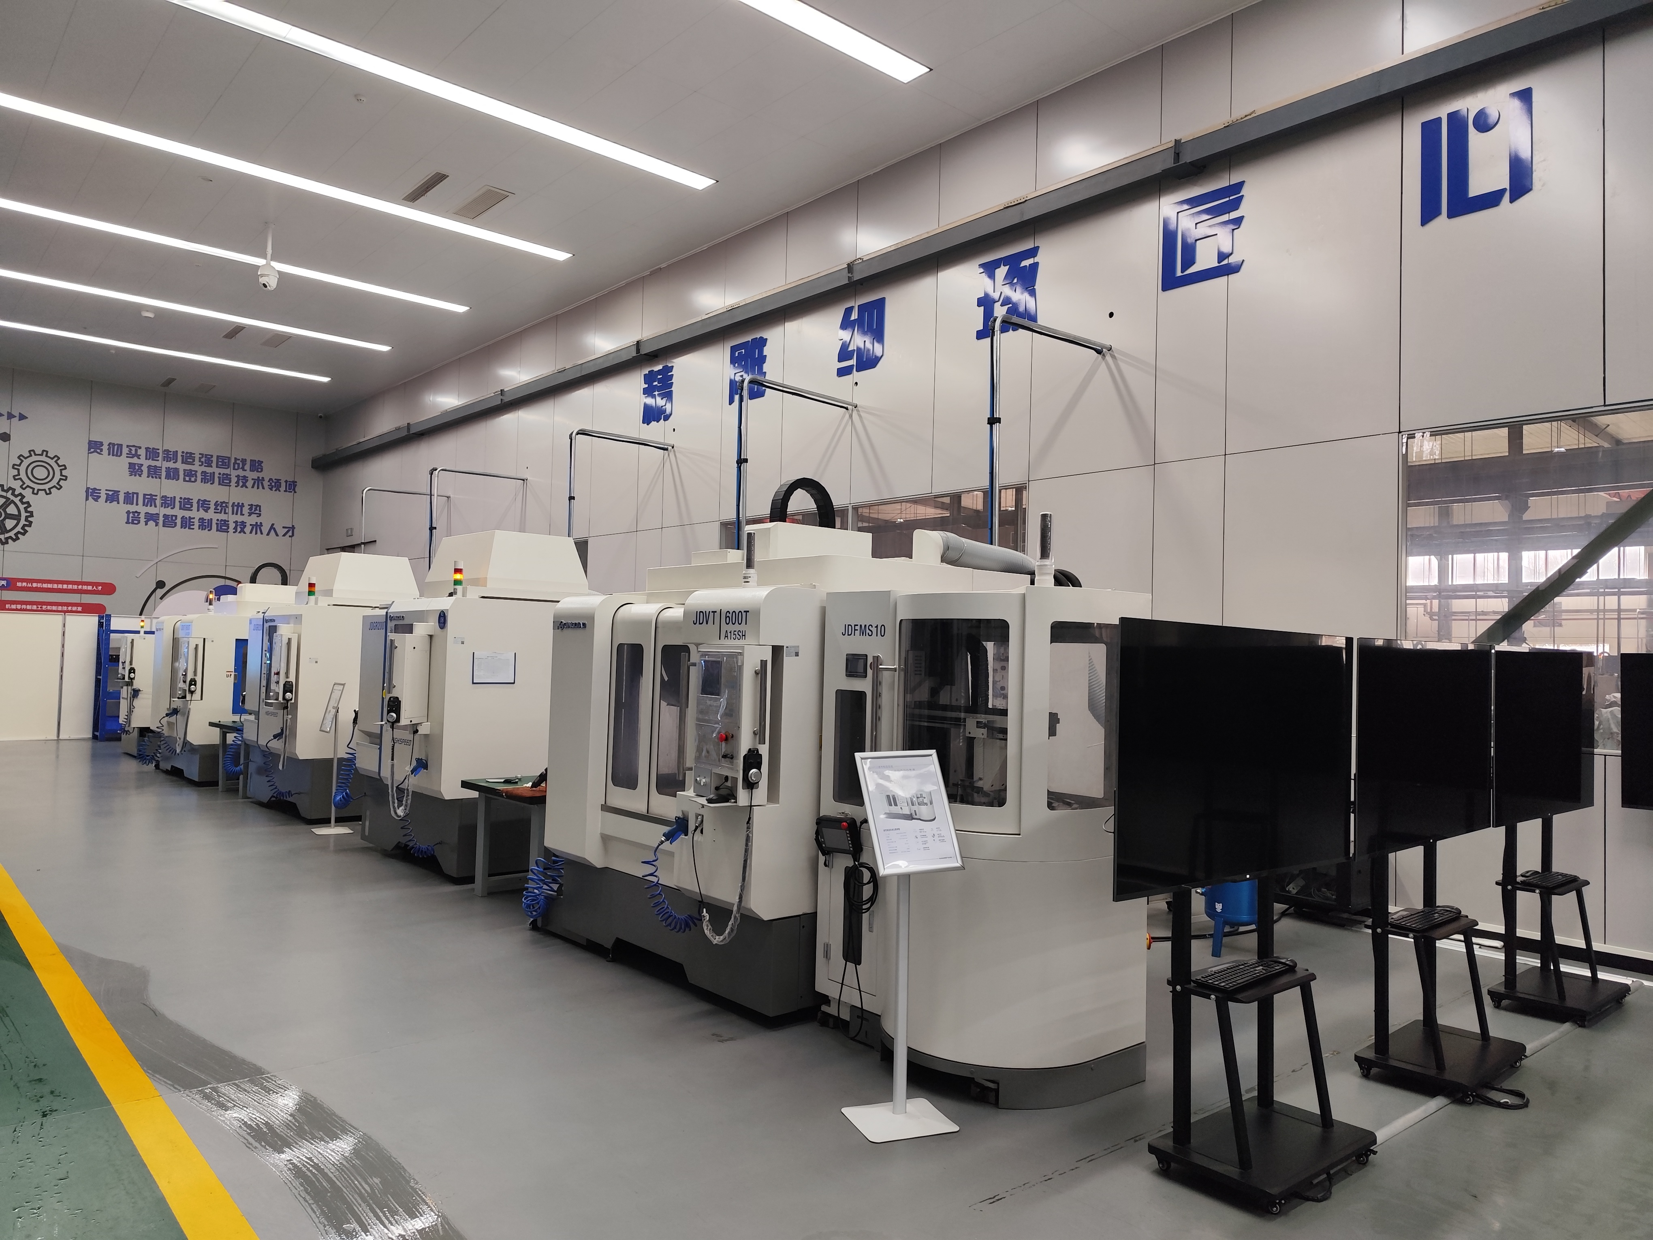
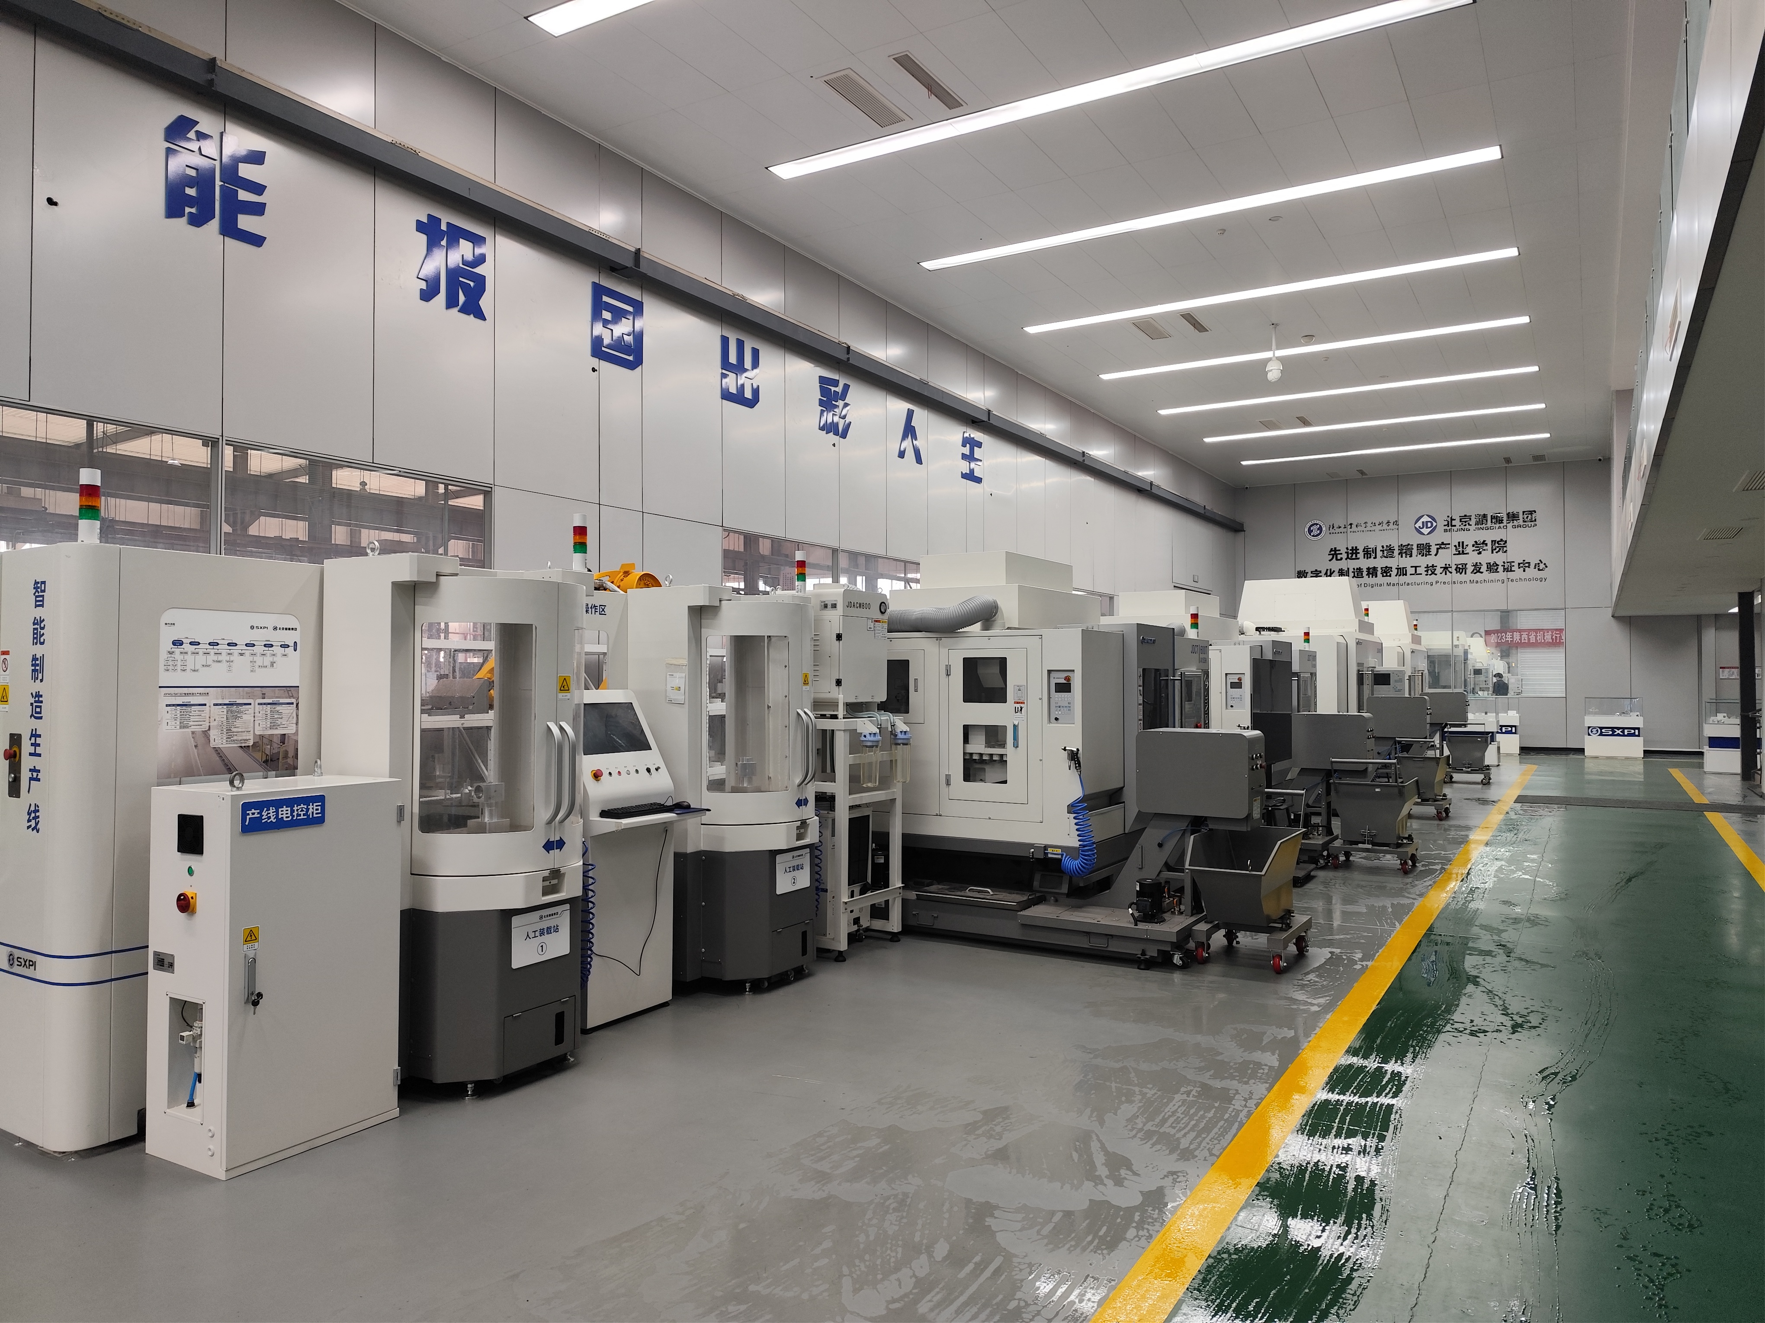
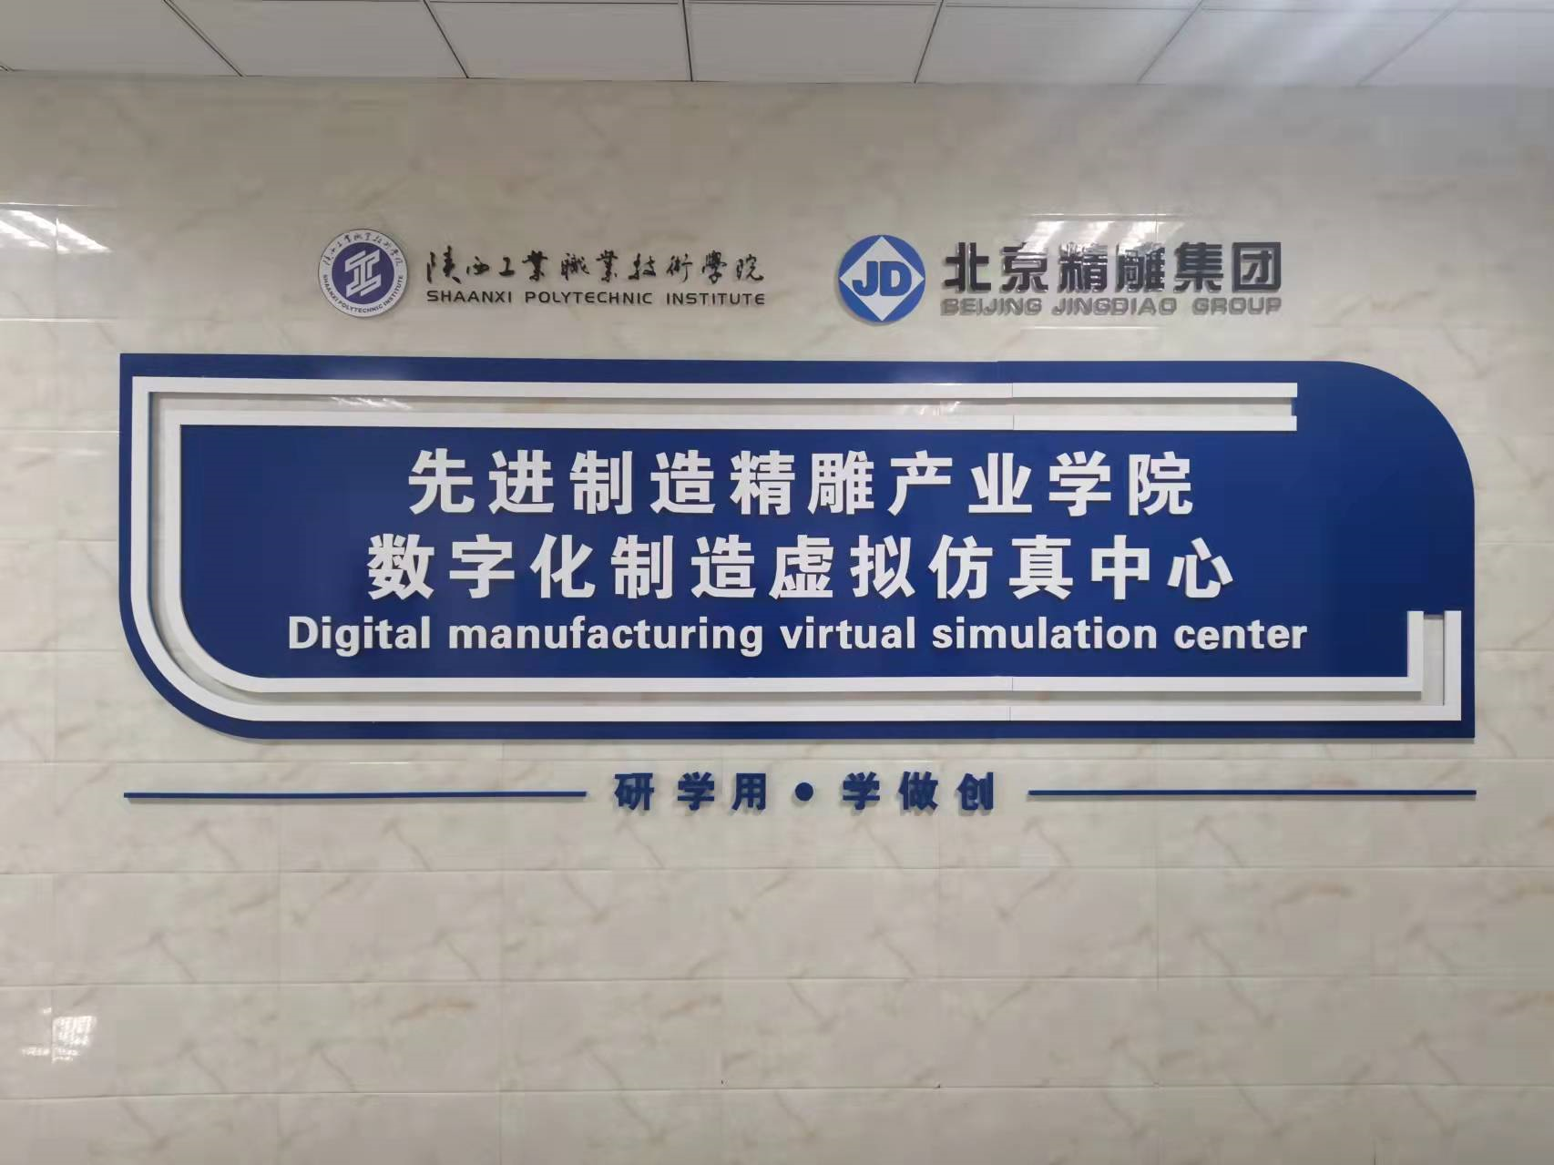
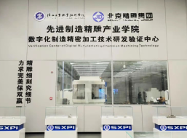
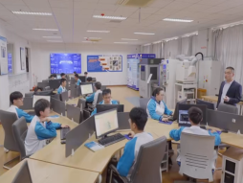
建设内容
先进制造精雕产业学院一坊两中心
协同生产研发
企业生产项目
技术研发项目
引领
资源转化
支撑
高水平人才
协同育人
现场工程师培养试点
数字化制造仿真中心
技术研发验证中心
学做创一体化创新工作坊
数字化精密制造人才培养
教 学
科 研
培 训
生 产
服 务

Slide 31
建设成效
机械工程学院
建设国家职业教育专业教学资源库
参与西工大、中科院等技术研发项目15项
获国家教学成果奖2项、国家精品在线课程2门
开发活页式教材286本，协同培养5236学生
制定国家专业教学标准、1+X标准、国际标准96项
国家级协同创新中心、国家生产性实训基地
工信部产教融合专业合作建设试点
2022年职教示范性虚拟仿真实训基地典型案例
2023年全国职业院校教学能力比赛获奖
全国机械行指委产教融合校企合作“十佳案例”
中国职教学会“百所数智化标杆实训基地”
经济成效
直接推动市场销售1200万元
通过技术打样、输送人才、介绍资源等间接参与市场销售项目约2000万元
生态成效
每年500余名富含精雕印记的学生
形成了精雕全生态产品技术的教学体系-精雕教材、精雕课程、精雕标准等
品牌成效
精雕品牌被教育部部长、陕西省省长等各级政府、组织领导搞得肯定
精雕品牌被航天六院等区域产业信任识别
获国家级标志性成果44项、省级105项
成果共享、利益共赢

Slide 32
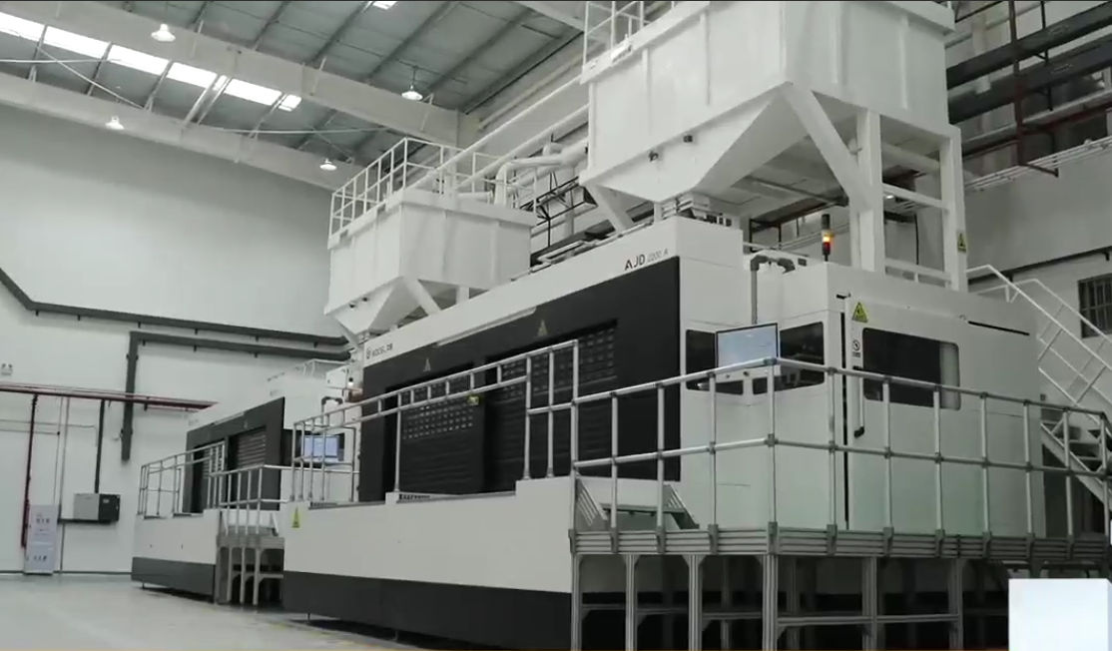

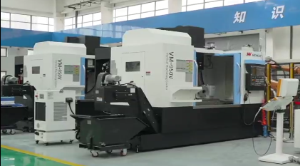
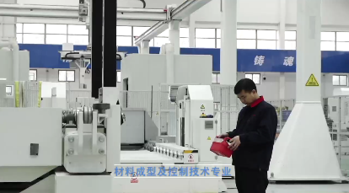
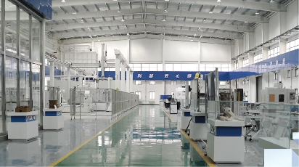
② 材料工程学院：一种机制
政府
校
企
行业
陕西省
咸阳市
中国铸
造协会
基地共建
资源共享
人才共用
标准共研
共享集团
材料学院
机制共创
投入
投入
利益共赢
+
=
新建厂房： 3500平米
双师型教师： 18人
学校投入： 2500万元
投入设备： 28台套
驻校工程师： 5人
企业投入： 1000万元
陕工·共享产业学院

Slide 33
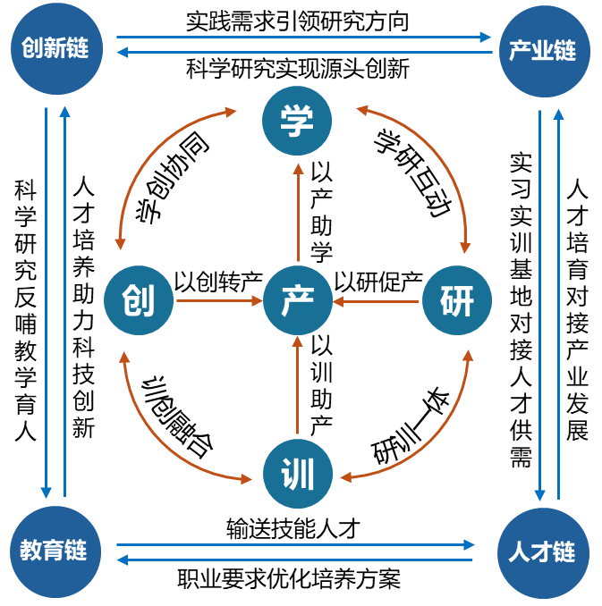
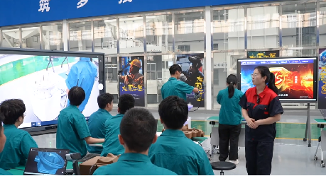
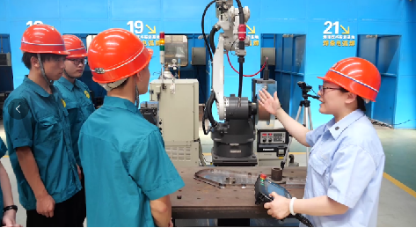
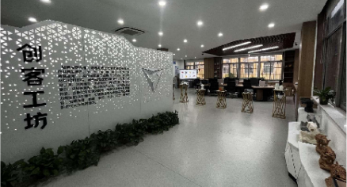
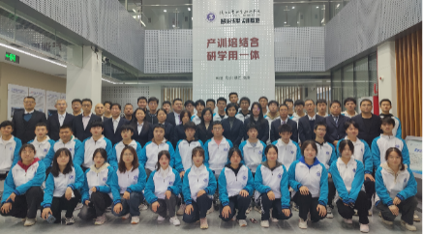
建设内容
理事会
产教融合办公室
企业化运营
生产盈利投入教学
教学指导委员会
真实产线
智能成型工厂
项目化推动
科研成果转化生产
协同创新中心
工程研究中心
订单化培养
技能人才定向输送
专家工作站
院士工作室
技能大师工作室
五位一体
四链融合

Slide 34
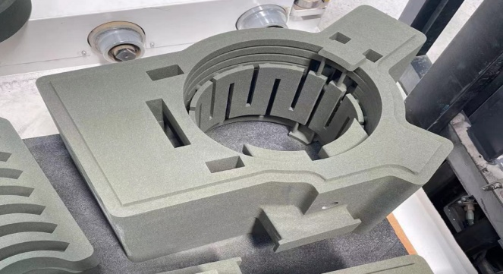
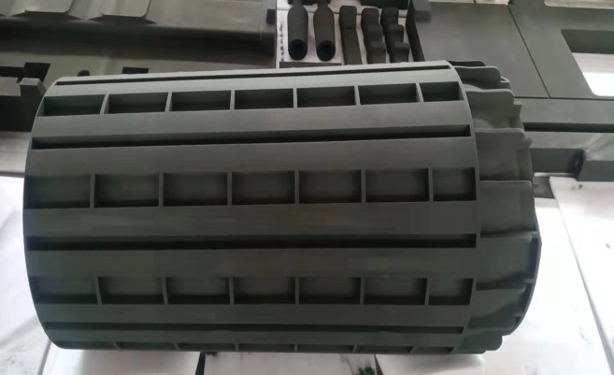
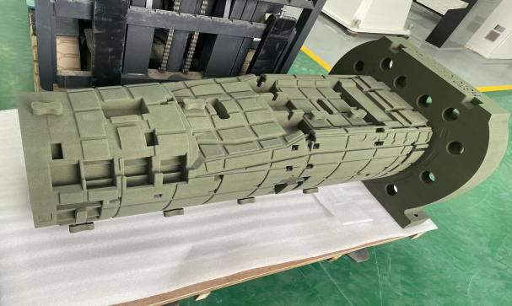
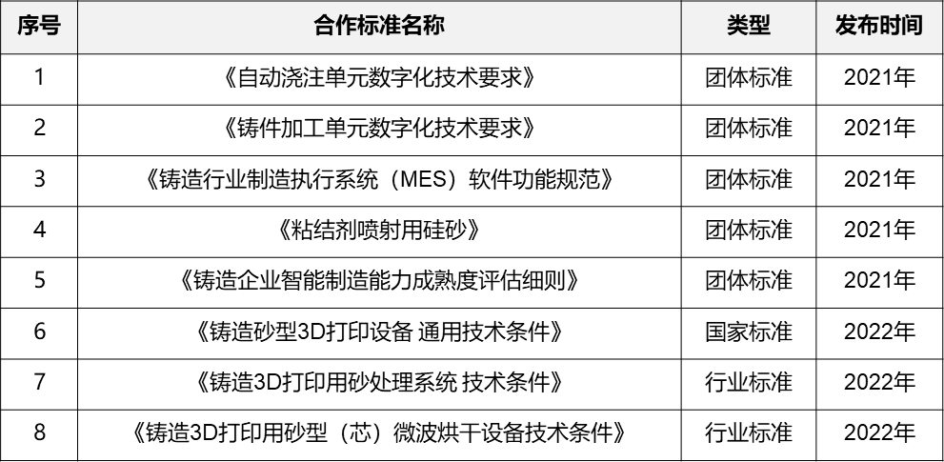
建设成效
材料工程学院
宁夏共享集团
开发实践教学项目22项、修定实践课程教学标准40项、制定了实训教学评价标准1套
牵头成立全国材料智能成型与生产行业产教融合共同体
学生获互联网+创新创业大赛获国赛金奖，实现陕西零的突破
承担国家自然科学基金3项，数量居西北高职院校首位
承担横向科研41项，为中小微企业解决技术难题33项，合同额1618余万元。
企业培训累计16473人日，承担职业院校师资培训9563人日以及西安交通大学等院校学生生产性实训任务8项。
年生产砂型238.2吨
制定团体标准、行业标准8项
获国家级标志性成果64项、省级105项
成果共享、利益共赢

Slide 35


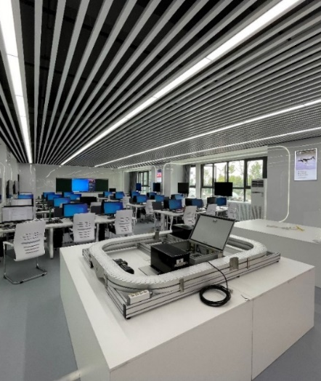
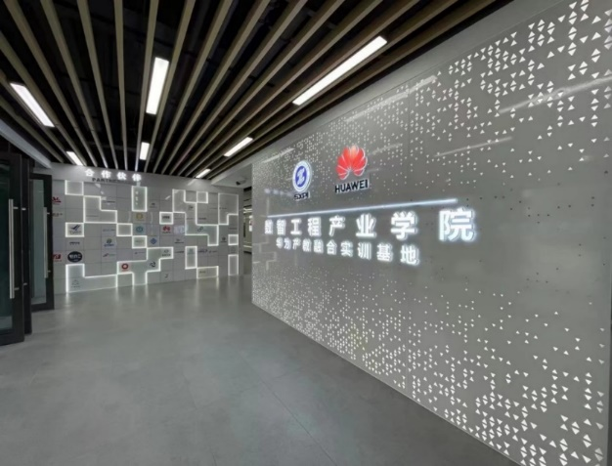
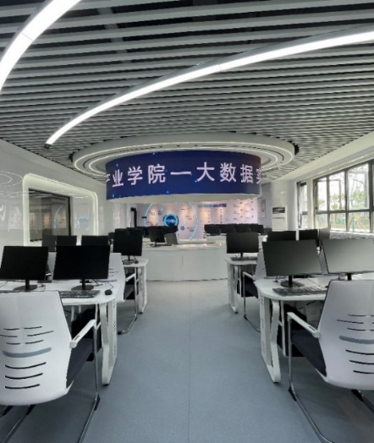
③ 信息工程学院：一套方案
实训基地： 460 平米
双师教师： 12 人
投入资金： 760万元
+
仪器设备：108台套
驻校工程师：8人
投入资金：685万元
信息工程学院
投入
投入
专业：
优势：
计算机应用技术
软件技术
计算机网络技术
人工智能技术
大数据技术
… …
数字平台先进
培训人员卓越
行业经验丰富
技术技能尖端
… …
数智工程产业学院
问题：
需求：
核心专业不明
培养定位不清
就业质量不高
下游生态企业人才储备需求
问题导向
需求导向

Slide 36

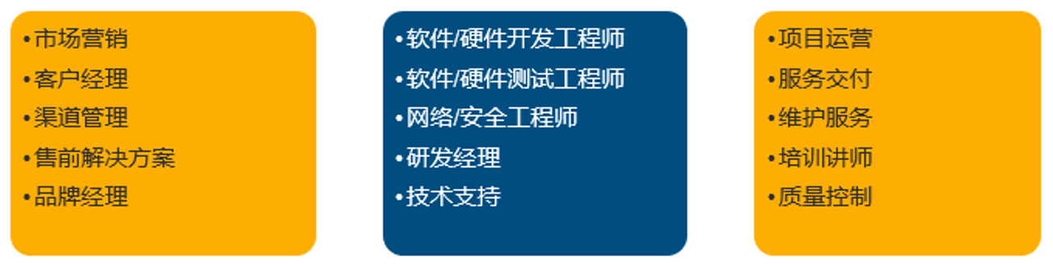

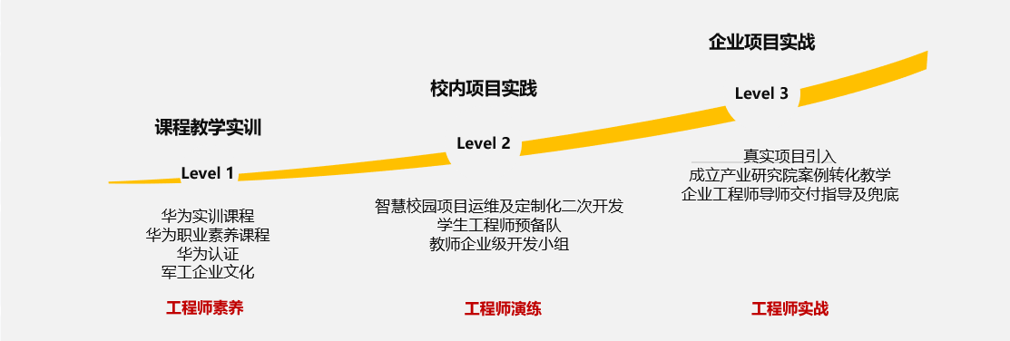
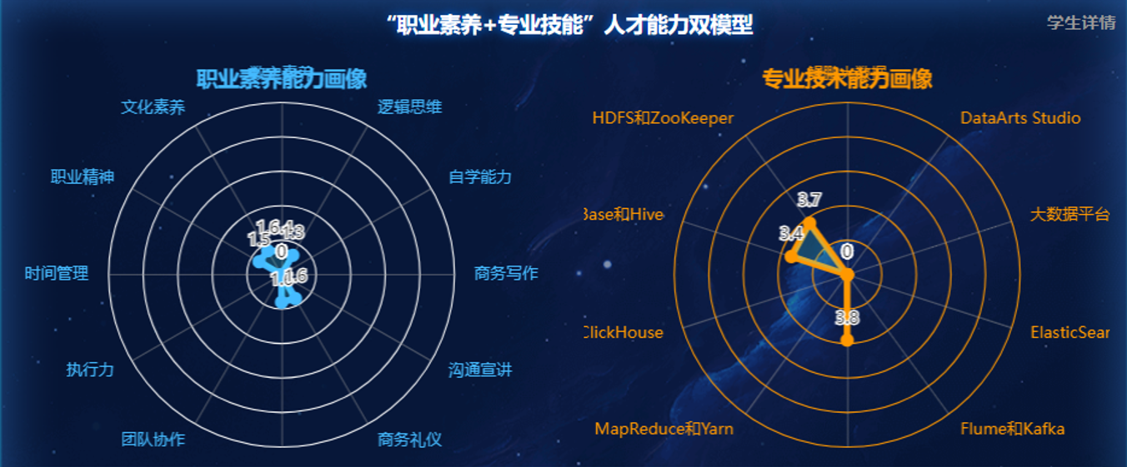
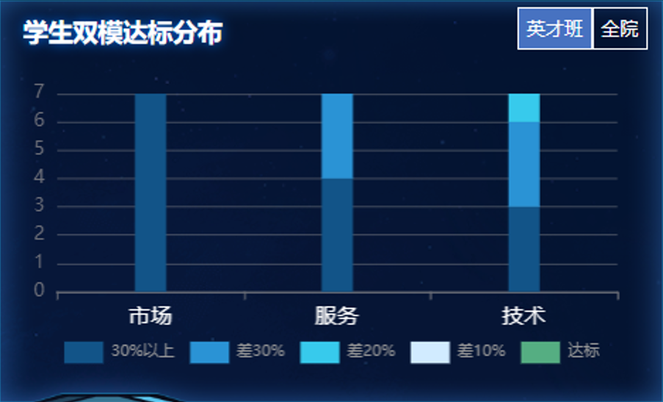
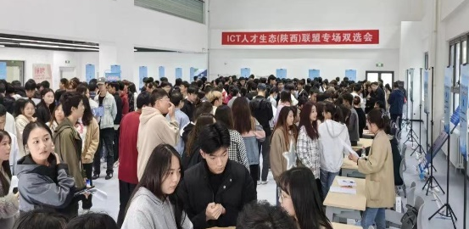
建设内容
对接华为800余家下游生态企业3大岗位群15个岗位
构建4中心1园区1平台的产业学院建设框架
虚拟
4中心
产教融合型
人才培养中心
ICT课程联合
创新中心
ICT教师
发展中心
产业聚合发展中心
数字
1平台
产教融合数字化综合运营平台
引得进
留得下
干得好
精准化输送岗位人才
实体
1园区
数智产教创新园区
“训践战”三阶培养
人才培养全周期跟踪
技修双模智能评价
ICT实训室群
项目式工程坊
校中企入驻空间
智能评价数据分析结果
企生双选意愿

Slide 37
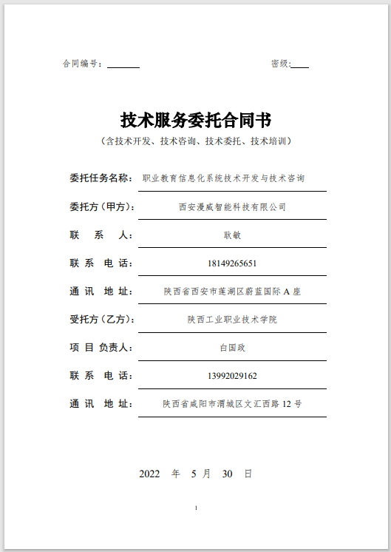
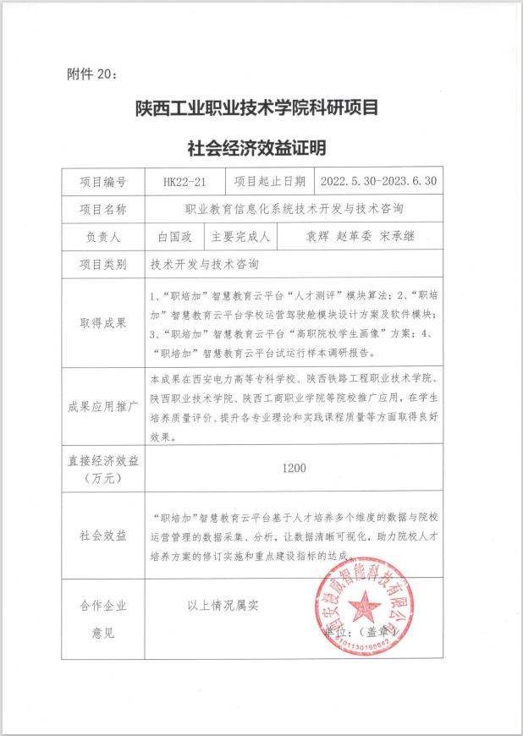
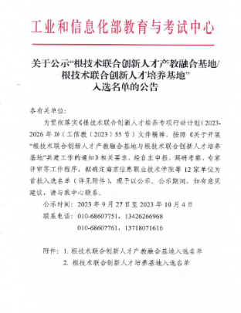
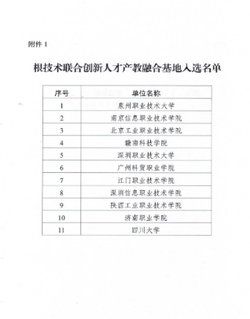
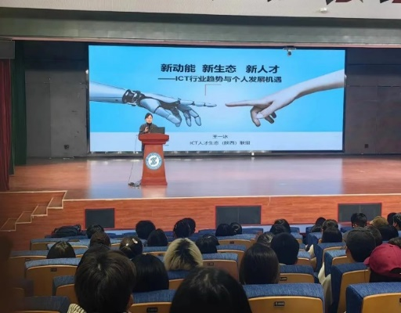
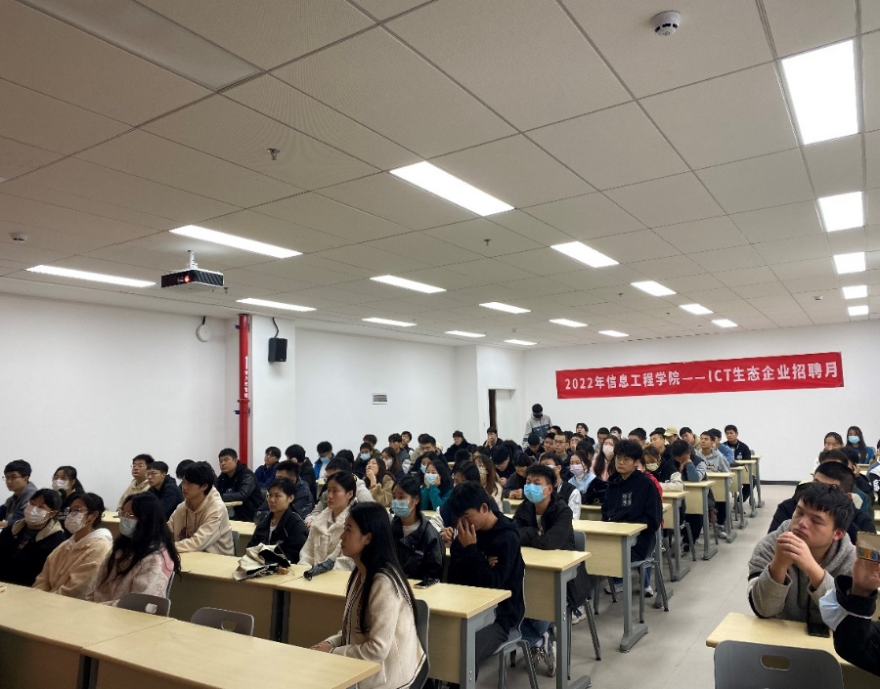
建设成效
学校
企业
打造一流校企合作平台
打造一流校企合作平台
职业教育校企合作典型生产实践项目
开放型区域产教融合实践中心
国家级“根技术联合创新人才产教融合基地”
完成横向课题（技术服务委托）1项，合同金额68万元，社会经济效益2200万元
形成人才储备池
降低企业人才培养成本
推广前沿技术
培养爱国情怀
互惠
互利
合作
共赢

Slide 38
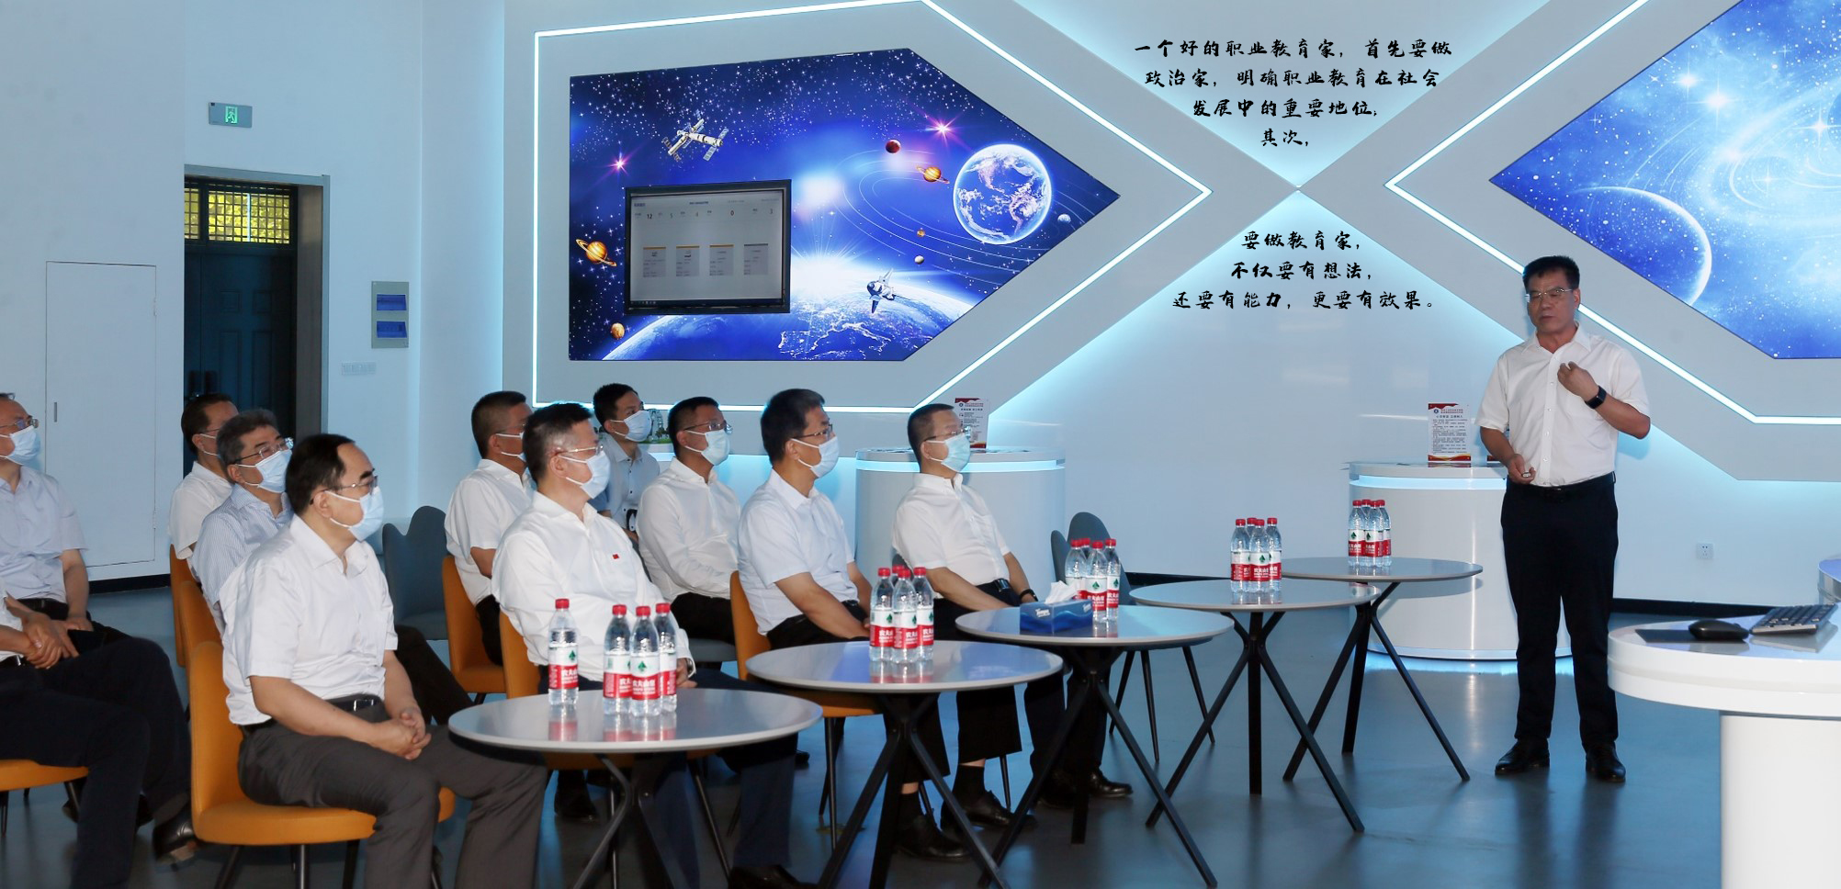
案例
分享
2022年8月22日，教育部怀进鹏部长到学校考察产教融合工作。

Slide 39
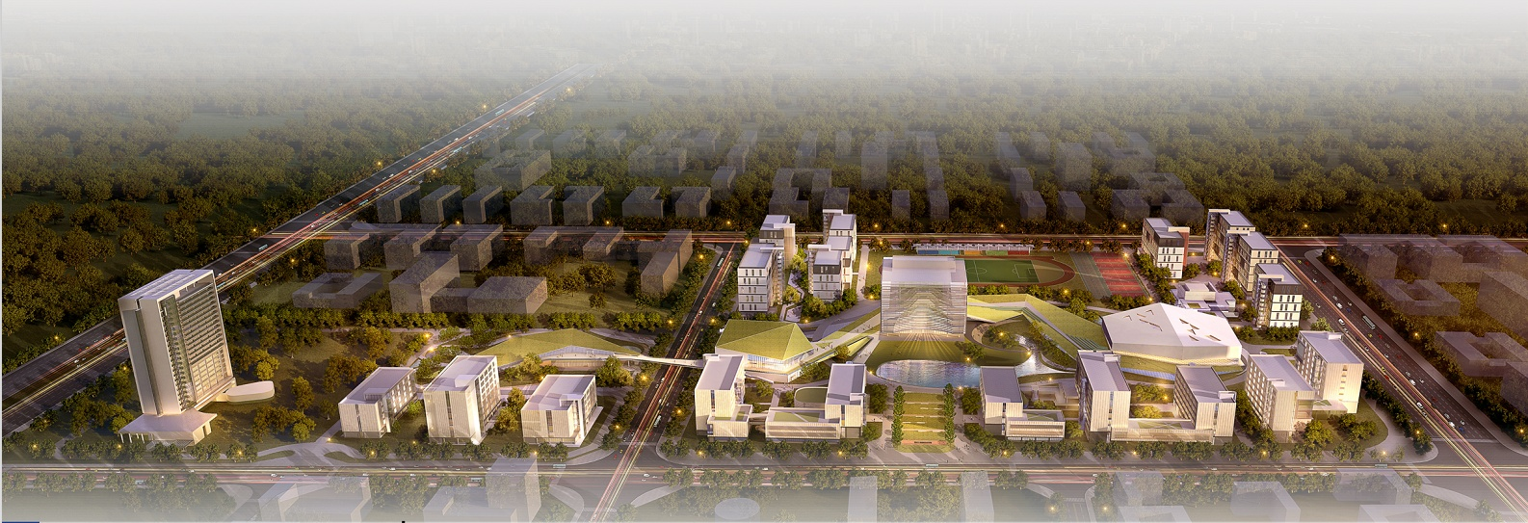
结束语
面对产教融合的新任务，职教人将以区域产业发展急需为牵引，面向行业，内联外引，深化内涵，凸显特色，打造一批融人才培养、科学研究、技术创新、企业服务、学生创业等功能于一体的示范性产教融合人才培养模式和实体，践行“支撑产业发展，服务国家战略”的职教新使命，携手行业企业同呼吸共命运，为持续深化产教融合、推进类型教育高质量发展做出积极贡献。

Slide 40

谢谢大家！

